Slide 1
Tema: “EXPERIMENTACIÓN DE LAS ESTRATEGIAS DE MECANIZADO ADAPTATIVAS EN EL FRESADO A ALTA VELOCIDAD EN ALUMINIO PRODAX”
Departamento de Ciencia de la energía y mecánica
Carrera de Ingeniería Mecánica
AUTOR: INFANTE CASTILLO, FRANCISCO JAVIER
DIRECTOR: ING. CULQUI CULQUI, BORYS HERNÁN Msc.
SANGOLQUÍ
2019

Slide 2
Contenido
Hipótesis
Justificación e Importancia
Objetivos
Antecedentes
Análisis de resultados y estadístico
Conclusiones y recomendaciones
Estado de conocimiento
Desarrollo del experimento

Slide 3
Hipótesis
El mecanizado trocoidal con la estrategia adaptativa reduce el tiempo de desbaste frente al mecanizado convencional, con los adecuados parámetros, en el aluminio 7075-T6, mediante la obtención y análisis de datos experimentales en la máquina VMC 3016 FADAL.

Slide 4
Objetivos
Especificar las estrategias de mecanizado convencionales y adaptativas
Definir los parámetros de corte y trayectorias de mecanizado en las estrategias adaptativas y convencionales, en la máquina VMC 3016 FADAL
Ejecutar los ensayos de fresado a fin de obtener tiempos de mecanizado en operaciones con estrategias de mecanizado convencional y adaptativas.
Tabular y analizar los resultados experimentales y de simulación.

Slide 5
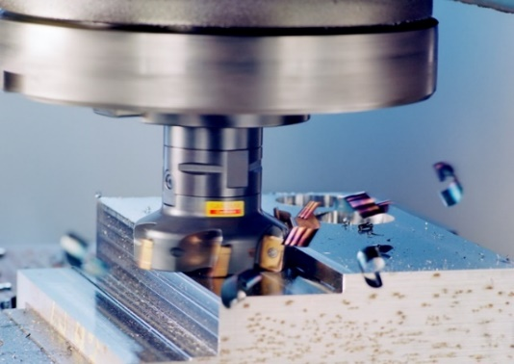
Justificación e Importancia
Escasa información de parámetros Al 7075-T6
Desgaste en herramienta
Tiempos elevados
Soluciones empíricas de los operarios CNC
Empresas Manufactureras
Disminuir tiempos Op
Alargar vida útil en la herramienta
Mejorar procesos productivos
Piezas complejas
Nuevas tecnologías
Figura 1 Operación de fresado
Fuente: (Servicios Cohego, s.f.)

Slide 6
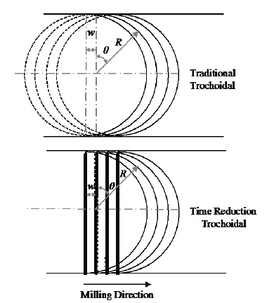
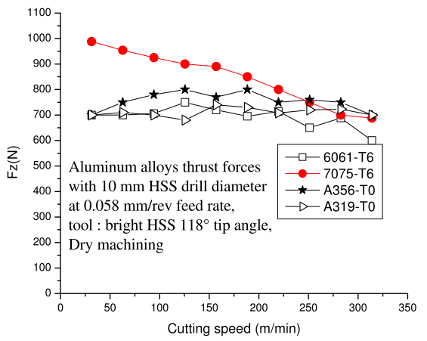
Antecedentes
Figura 3 a) Trayectoria Trocoidal b) Daño de superficie por mecanizado trocoidal en titanio
Fuente: (Abram Pleta, 2016)
Tabla 1 Parámetros de corte
Parámetros
VC [m/min] | 50
Fz [mm/diete] | 0.3
Profundidad axial [mm] | 5
Figura 2 Fuerza de corte Fz a diferentes velocidades de corte
Fuente: (R. Khettabi, 2011)
Aumento del 40% en la componente Fy del 40%

Slide 7
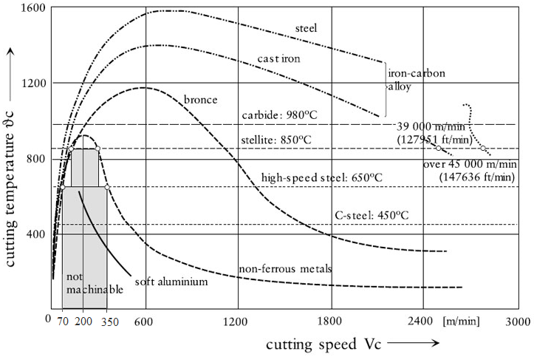
Antecedentes
Figura 4 Curvas de Dr. Salomon
Fuente: (Krahmer, 2002)

Slide 8
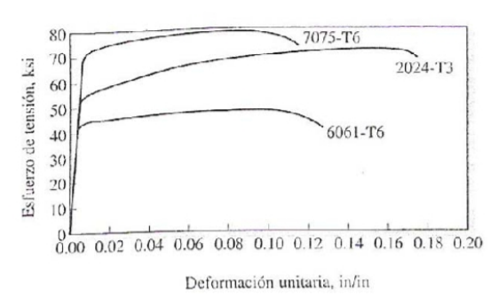
Estado de conocimiento Propiedades y características de A7075-T6
Buena apariencia
Bajo peso
Maquinabilidad
Aplicaciones
Excelente conductividad
Resistencia última a la tensión
Límite de elasticidad
Resistencia última a la fractura
Tabla 2 Propiedades mecánicas
Propiedades mecánicas
Resistencia último de tensión | MPa | 570
Dureza | HB | 78
Límite de elasticidad | MPa | 505
Resistencia última a la fractura | MPa | 303
Módulo de elasticidad | GPa | 10.4
Figura 5 Curva esfuerzo deformación para distintos tipos de aluminio
Fuente: (Roy R Craig, 2003)

Slide 9
Estado de conocimiento Fresado
Herramienta multifilar
Maquinaria manual, CNC
Diseño necesitado, especificaciones
Remoción de material
Figura 6 Operación de fresado
Fuente: (Servicios Cohego, s.f.)
Figura 7 Fresado HSM en aluminio Prodax

Slide 10
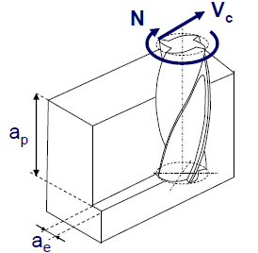
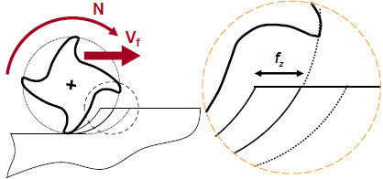
Estado de conocimiento Parámetros de mecanizado
Avance por diente (fz) [mm/diente]
Profundidad de pasada (Ap) [mm]
Profundidad radial (Ae) [mm]
Figura 8 Velocidad de avance, avance por diente
Fuente: (Vasco, 2002)
Figura 9 Parámetros básicos
Fuente: (Vasco, 2002)
Velocidad de corte
Velocidad de avance
Potencia de corte (Pc)
Taza de remoción de material (Q)
$Vc=\frac{π∗D∗N}{1000}$ [m/min]
$$Vf=fz∗Z∗N \\ [mm/\min{]}$$
$PC=\frac{a_{p}∗a_{e}∗V_{f}∗K_{c}}{60∗{10}^{6}}$ [kW]
$Q=\frac{a_{p}∗a_{e}∗V_{f}}{1000}$ [m³/min]

Slide 11
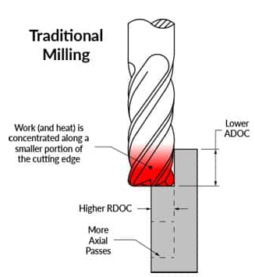
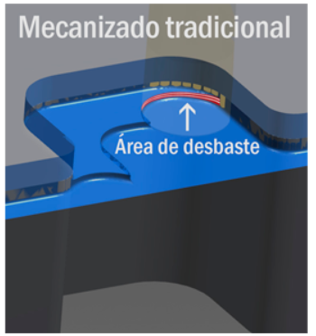
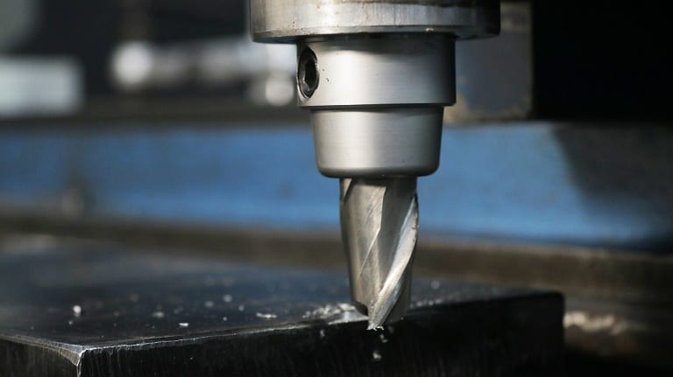
Mecanizado Convencional
Varias pasadas
Concentración de calor
Desgaste no uniforme
Mayor Ae
Varias estrategias
Reducción vida útil
Menor Ap
Mecanizado Convencional
Mecanizado Convencional
Figura 11 Concentración de temperatura en el mecanizado convencional
Fuente: (Heavy Performance Company, 2017)
Figura 10 Mecanizado Convencional
Fuente: (Field Machining Services, 2018)

Slide 12
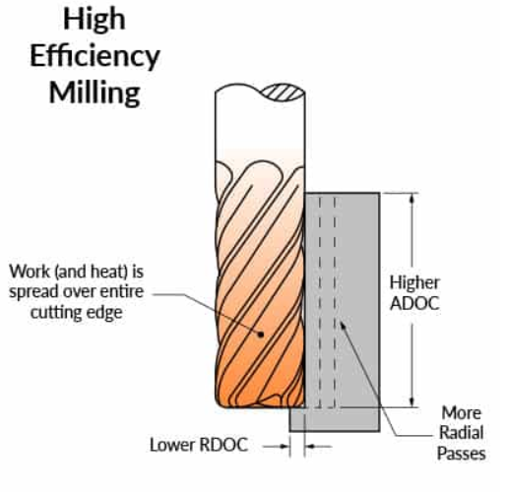
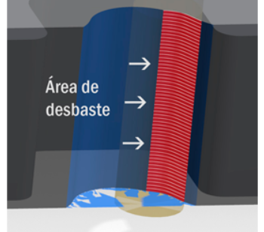
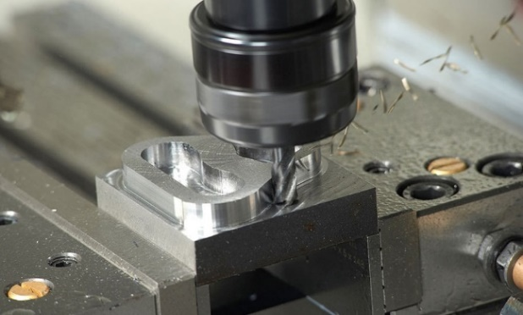
Mecanizado Trocoidal
Mayor Ap
Menor carga térmica
Viruta Constante
Menor Ae
Adaptive milling
Menor desgaste del filo
Desgaste constante
Mecanizado Trocoidal
Mecanizado Trocoidal
Figura 13 Concentración de temperatura en el mecanizado convencional
Fuente: (Heavy Performance Company, 2017)
Figura 12 Mecanizado adaptativo
Fuente: (Field Machining Services, 2018)

Slide 13
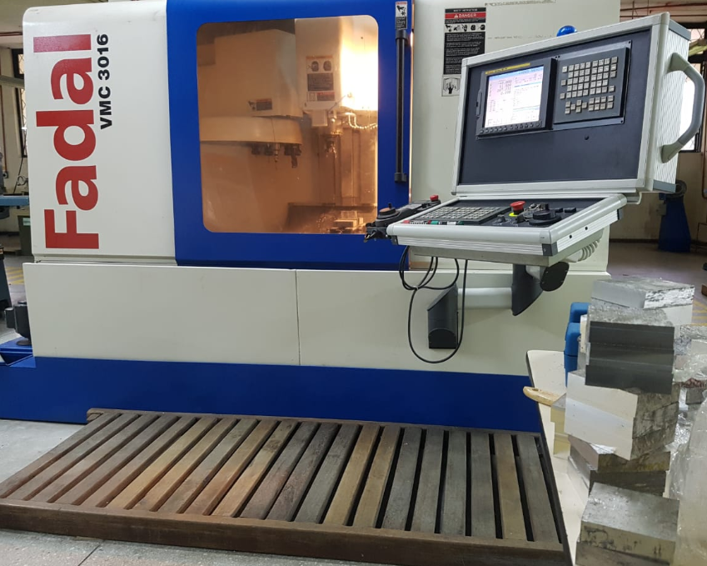
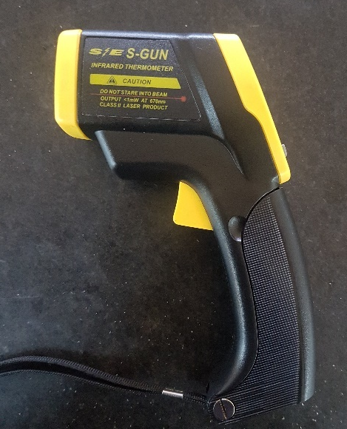
Equipo de trabajo
Figura 15 Pirómetro
Figura 14 Centro de mecanizado VMC 3016 Fadal
Centro de Mecanizado VMC 3016 Fadal
4 ejes
Motor: 15 HP
Control Fanuc 18iMB
Husillo 10000 rpm
Equipo de medición de temperatura (Pirómetro - infrarrojo)
Rango de temperatura: - 30 °C to 900 °C
Apreciación: ± 0.5 °C

Slide 14
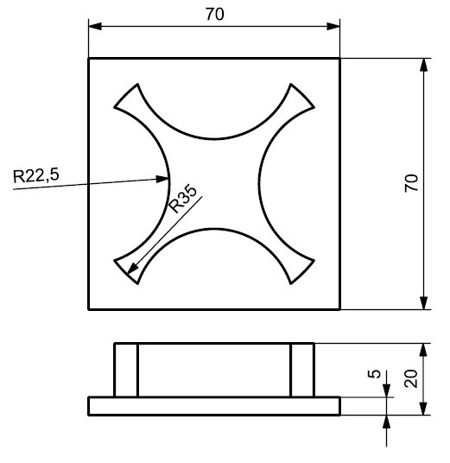
Herramienta de corte y Modelo CAD
Tabla 2 Características geométricas
Especificaciones
Marca | Somta
Tipo de herramienta | Punta recta
Material | HSS
Ap | 45 mm
L1 | 125 mm
D1 | 25 mm
Filos | 4
D4 | 25
Tabla 3 Parámetros de corte del fabricante
Figura 17 Modelo CAD
Parámetros de corte del fabricante
Revoluciones [mm⁻¹] | 6000
Profundidad de pasada ap [mm] | 0.1 – 37.5
Profundidad radial ae [mm] | 1.25
Velocidad de avance [mm/min] | 4800
Figura 16 Herramienta de corte

Slide 15
Metodología Taguchi
Diseño del sistema
Diseño de parámetros
Escoger un arreglo ortogonal (OA)
Diseño de tolerancias
Determinar los intervalos de confianza
Identificar factores que afectan la característica de calidad
Analizar datos
Realizar confirmación experimental
Determinar niveles adecuados
Asignación de factores
Realizar experimento
Figura 18 Pieza de trabajo

Slide 16
Metodología Taguchi
Tabla 4 Materiales y herramientas
Tabla 6 Arreglo ortogonal L32(2^1, 4^2)
Material | Aluminio 7075- T6
Herramienta | Fresa 25 mm de diámetro
Material de herramienta | HSS
Máquina | VCM 3016 Fadal
Arreglo ortogonal
Ensayo No | Experimento |  |  | Ensayo No | Experimento
 | A | B | C |  | A | B | C
1 | 1 | 1 | 1 | 17 | 2 | 1 | 1
2 | 1 | 1 | 2 | 18 | 2 | 1 | 2
3 | 1 | 1 | 3 | 19 | 2 | 1 | 3
4 | 1 | 1 | 4 | 20 | 2 | 1 | 4
5 | 1 | 2 | 1 | 21 | 2 | 2 | 1
6 | 1 | 2 | 2 | 22 | 2 | 2 | 2
7 | 1 | 2 | 3 | 23 | 2 | 2 | 3
8 | 1 | 2 | 4 | 24 | 2 | 2 | 4
9 | 1 | 3 | 1 | 25 | 2 | 3 | 1
10 | 1 | 3 | 2 | 26 | 2 | 3 | 2
11 | 1 | 3 | 3 | 27 | 2 | 3 | 3
12 | 1 | 3 | 4 | 28 | 2 | 3 | 4
13 | 1 | 4 | 1 | 29 | 2 | 4 | 1
14 | 1 | 4 | 2 | 30 | 2 | 4 | 2
15 | 1 | 4 | 3 | 31 | 2 | 4 | 3
16 | 1 | 4 | 4 | 32 | 2 | 4 | 4
Tabla 5 Factores y niveles del experimento
Símbolo | Factores | Niveles
 |  | Nivel 1 | Nivel 2 | Nivel 3 | Nivel 4
A | Estrategia 1)Convencional 2) Adaptativa | 1 | 2 | - | -
B | Velocidad de corte [m/min] | 400 | 500 | 600 | 700
C | Avance por diente [mm/diente] | 0.05 | 0.10 | 0.15 | 0.2

Slide 17
Comparación de potencias
Tabla 7 Profundidades de corte adecuadas
 | EMC | EMA
Profundidad radial Ae [mm] | 16 | 2.5
Profundidad de corte Ap [mm] | 2.188 | 14
Área de corte [mm²] | 35 | 35

Slide 18
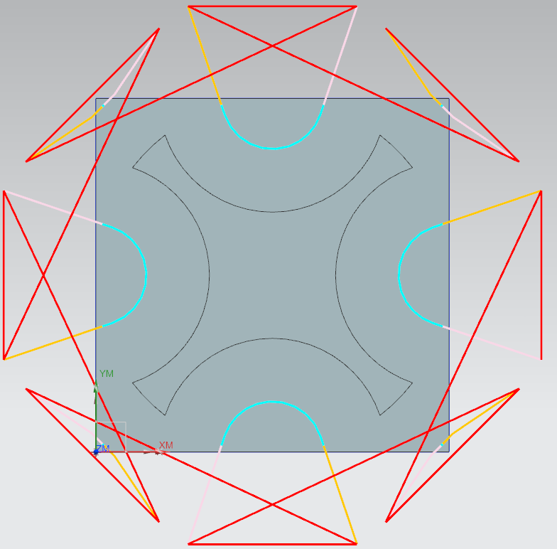
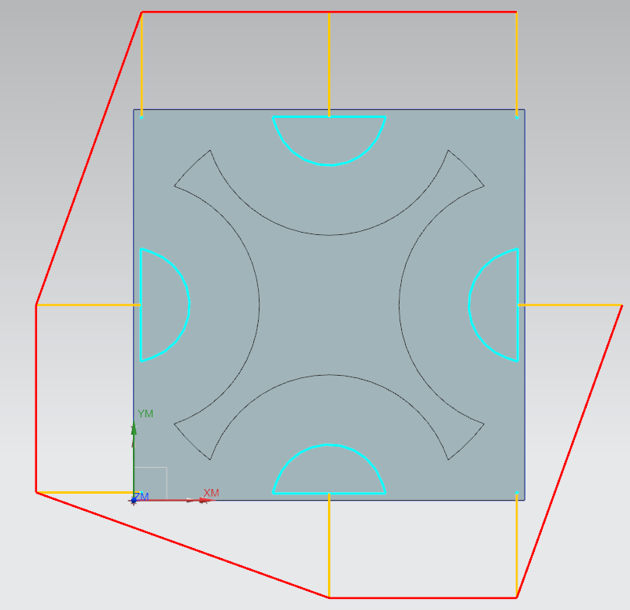
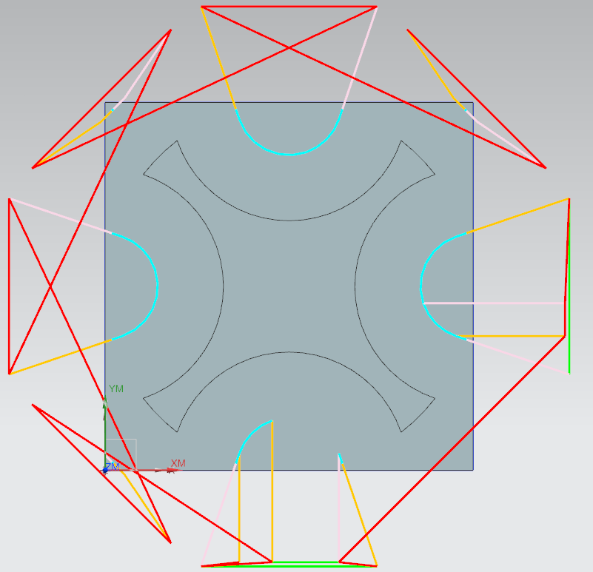
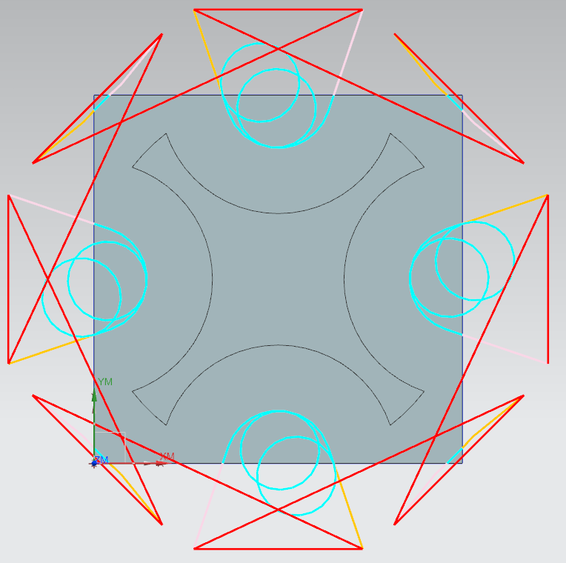
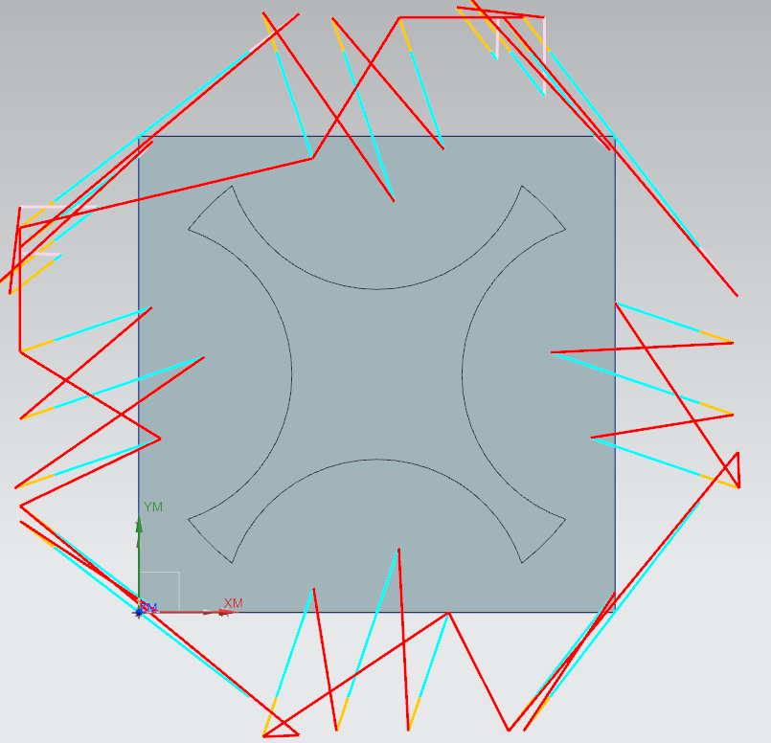
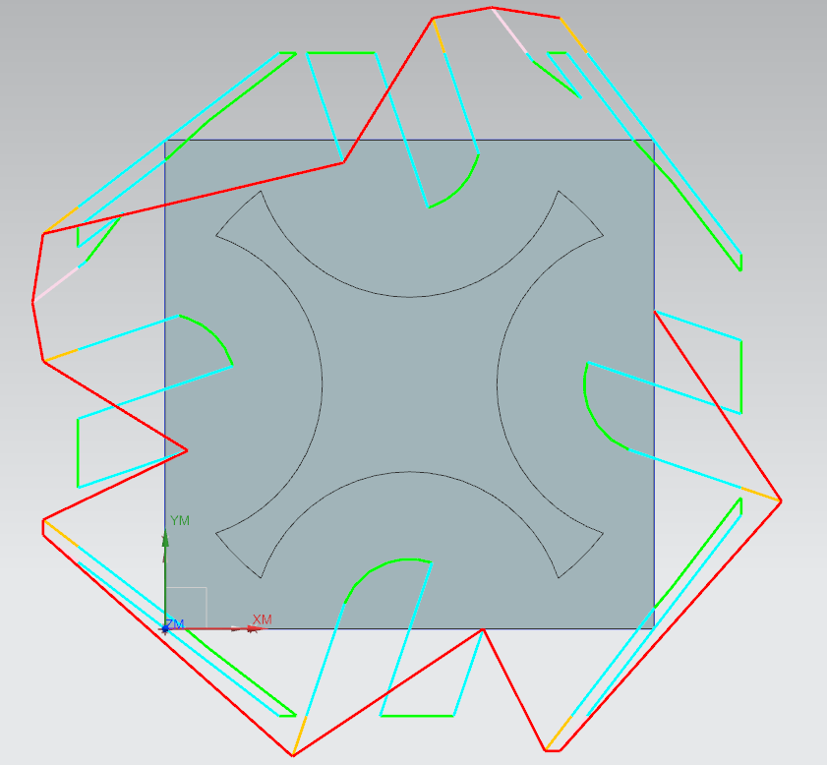
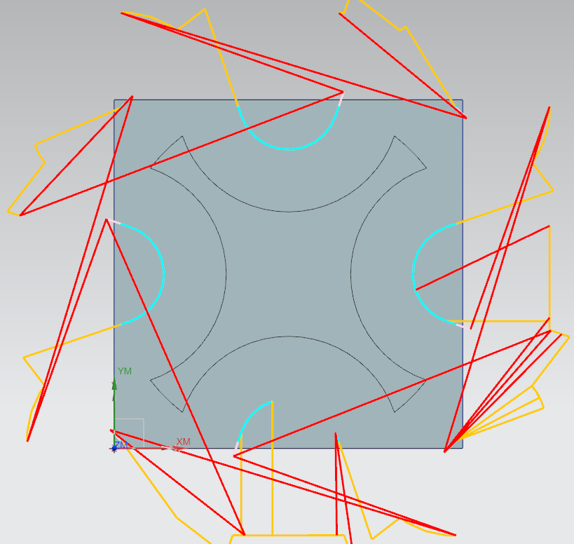
Trayectoria EMC
Tabla 8 Menor tiempo de simulación de trayectorias EMC
A)
B)
C)
Denominación | Trayectoria | Parámetros |  |  | No Pasadas radiales | Tiempo simulación [seg]
 |  | Vc [m/min] |  | fz [mm/diente]
A | Follow part | 400 | 0.05 |  | 1 | 504
B | Follow Periphery | 400 | 0.05 |  | 2 | 318
C | Profile | 400 | 0.05 |  | 1 | 469
D | Trochoidal | 400 | 0.05 |  | 2 | 726
E | Zig | 400 | 0.05 |  | 1 | 1114
F | Zigzag | 400 | 0.05 |  | 1 | 544
G | Zig with contiur | 400 | 0.05 |  | 1 | 953
D)
E)
F)
G)
Figura 19 Trayectorias EMC

Slide 19
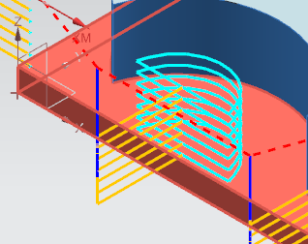
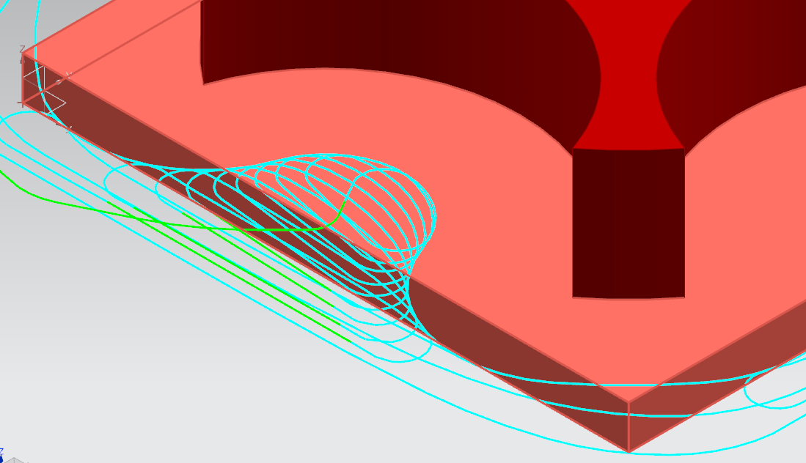
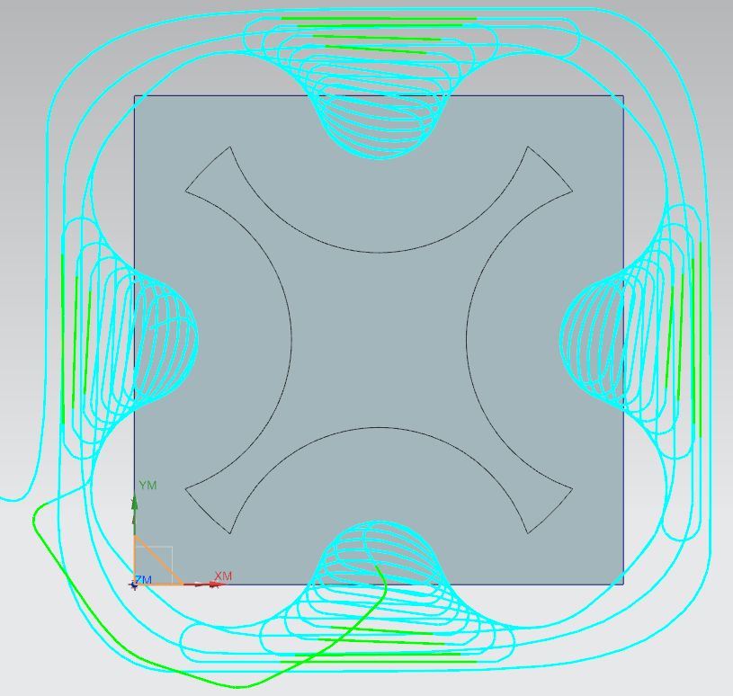
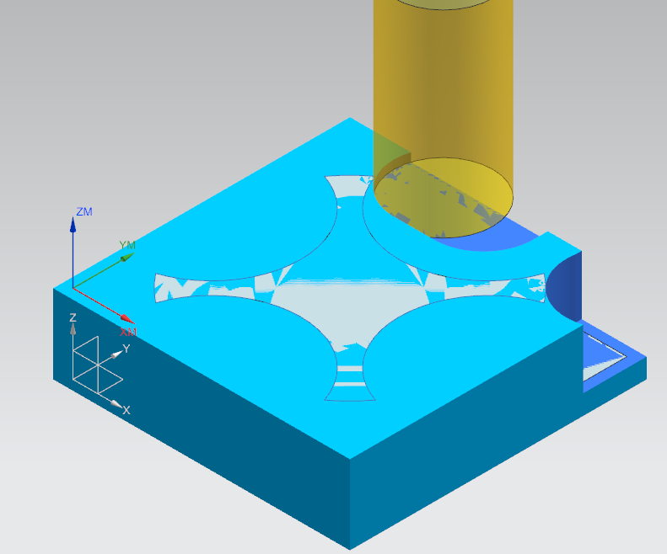
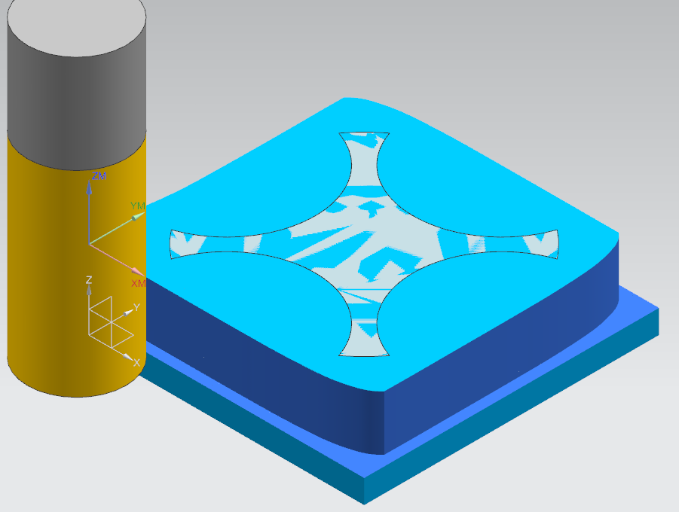
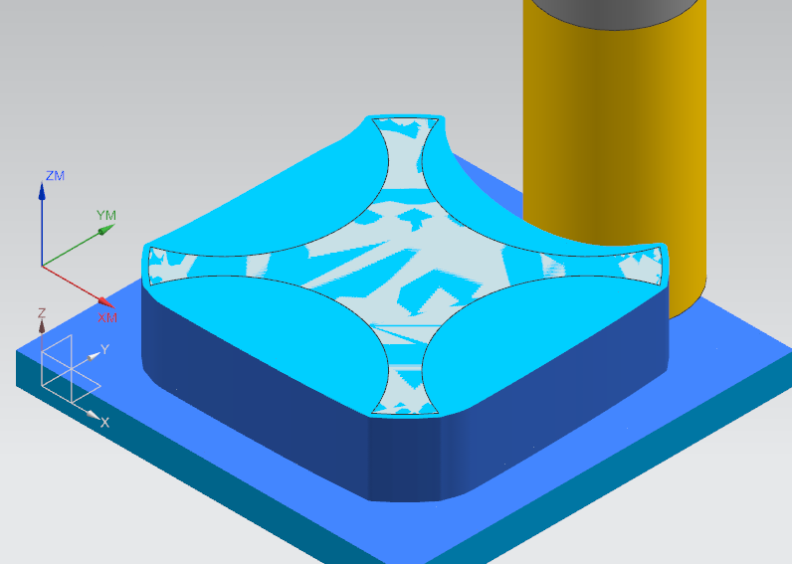
Trayectoria EMC y EMA
Figura 20 Trayectoria Follow Periphery
Figura 22 Trayectoria Trocoidal
Figura 21 Simulación EMC
Figura 23 Simulación EMA

Slide 20
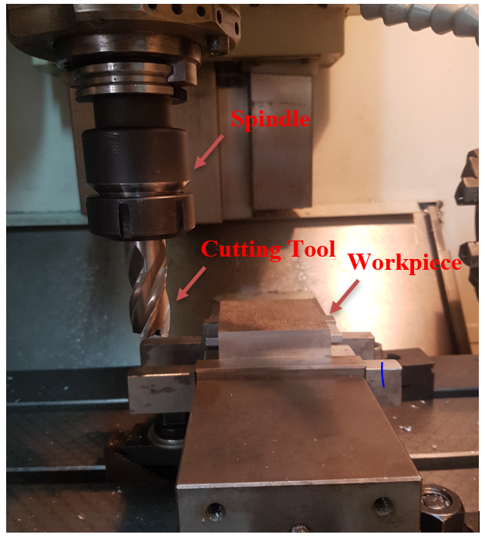
Combinación de parámetros
Codificación | Ensayo | Estrategia | Velocidad de corte Vc [m/mm] | Avance por diente fz [mm/diente] | Velocidad del husillo N [rev/min] | Velocidad de avance Vf [mm/min]
C1 | A1B1C1 | 1 | 400 | 0.05 | 5092.95 | 1018.59
C2 | A1B1C2 | 1 | 400 | 0.1 | 5092.95 | 2037.18
C3 | A1B1C3 | 1 | 400 | 0.15 | 5092.95 | 3055.77
C4 | A1B1C4 | 1 | 400 | 0.2 | 5092.95 | 4074.36
C5 | A1B2C1 | 1 | 500 | 0.05 | 6366.18 | 1273.24
C6 | A1B2C2 | 1 | 500 | 0.1 | 6366.18 | 2546.47
C7 | A1B2C3 | 1 | 500 | 0.15 | 6366.18 | 3819.71
C8 | A1B2C4 | 1 | 500 | 0.2 | 6366.18 | 5092.95
C9 | A1B3C1 | 1 | 600 | 0.05 | 7639.42 | 1527.88
C10 | A1B3C2 | 1 | 600 | 0.1 | 7639.42 | 3055.77
C11 | A1B3C3 | 1 | 600 | 0.15 | 7639.42 | 4583.65
C12 | A1B3C4 | 1 | 600 | 0.2 | 7639.42 | 6111.54
C13 | A1B4C1 | 1 | 700 | 0.05 | 8912.66 | 1782.53
C14 | A1B4C2 | 1 | 700 | 0.1 | 8912.66 | 2546.47
C15 | A1B4C3 | 1 | 700 | 0.15 | 8912.66 | 5347.59
C16 | A1B4C4 | 1 | 700 | 0.2 | 8912.66 | 7130.12
AD1 | A2B1C1 | 2 | 400 | 0.05 | 5092.95 | 1018.59
AD2 | A2B1C2 | 2 | 400 | 0.1 | 5092.95 | 2037.18
AD3 | A2B1C3 | 2 | 400 | 0.15 | 5092.95 | 3055.77
AD4 | A2B1C4 | 2 | 400 | 0.2 | 5092.95 | 4074.36
AD5 | A2B2C1 | 2 | 500 | 0.05 | 6366.18 | 1273.24
AD6 | A2B2C2 | 2 | 500 | 0.1 | 6366.18 | 2546.47
AD7 | A2B2C3 | 2 | 500 | 0.15 | 6366.18 | 3819.71
AD8 | A2B2C4 | 2 | 500 | 0.2 | 6366.18 | 5092.95
AD9 | A2B3C1 | 2 | 600 | 0.05 | 7639.42 | 1527.88
AD10 | A2B3C2 | 2 | 600 | 0.1 | 7639.42 | 3055.77
AD11 | A2B3C3 | 2 | 600 | 0.15 | 7639.42 | 4583.65
AD12 | A2B3C4 | 2 | 600 | 0.2 | 7639.42 | 6111.54
AD13 | A2B4C1 | 2 | 700 | 0.05 | 8912.66 | 1782.53
AD14 | A2B4C2 | 2 | 700 | 0.1 | 8912.66 | 3565.06
AD15 | A2B4C3 | 2 | 700 | 0.15 | 8912.66 | 5347.59
AD16 | A2B4C4 | 2 | 700 | 0.2 | 8912.66 | 7130.12
Figura 24 Configuración en el mecanizado
Tabla 9 Combinación de parámetros

Slide 21
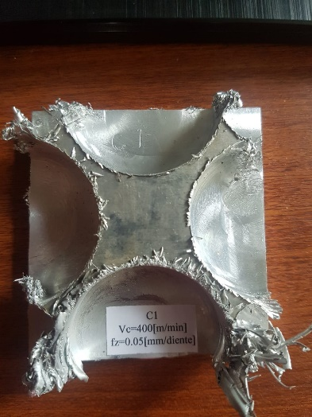
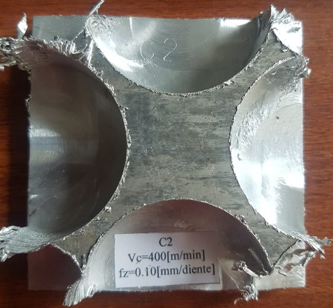
Maquinado de las probetas
Figura 25 Ensayo C1) A1B1C1, C2) A1B1C2
Figura 26 Ensayo AD1) A2B1C1, AD2) A2B1C2

Slide 22
Resultados
Tabla 10 Datos experimentales
Ensayo | Parámetros | Tiempo simulación [seg] | Tiempo real [seg] | Temp Herramienta [ºC]
C1 | A2B1C1 | 318 | 390 | 72
C2 | A2B1C2 | 275 | 285 | 68
C3 | A2B1C3 | 237 | 240 | 47
C4 | A2B1C4 | 218 | 224 | 44
C5 | A2B2C1 | 343 | 358 | 57
C6 | A2B2C2 | 252 | 282 | 55
C7 | A2B2C3 | 222 | 227 | 49
C8 | A2B2C4 | 207 | 211 | 51
C9 | A2B3C1 | 313 | 325 | 48
C10 | A2B3C2 | 237 | 245 | 54
C11 | A2B3C3 | 212 | 213 | 44
C12 | A2B3C4 | 200 | 199 | 47
C13 | A2B4C1 | 291 | 305 | 43
C14 | A2B4C2 | 227 | 234 | 45
C15 | A2B4C3 | 205 | 210 | 39
C16 | A2B4C4 | 194 | 198 | 42
Ensayo | Parámetros | Tiempo simulación [seg] | Tiempo real [seg] | Temp Herramienta [ºC]
AD1 | A1B1C1 | 198 | 223 | 43
AD2 | A1B1C2 | 99 | 104 | 44
AD3 | A1B1C3 | 66 | 70 | 43
AD4 | A1B1C4 | 50 | 53 | 45
AD5 | A1B2C1 | 158 | 165 | 48
AD6 | A1B2C2 | 79 | 85 | 50
AD7 | A1B2C3 | 53 | 57 | 51
AD8 | A1B2C4 | 40 | 45 | 48
AD9 | A1B3C1 | 132 | 135 | 47
AD10 | A1B3C2 | 66 | 71 | 51
AD11 | A1B3C3 | 44 | 49 | 48
AD12 | A1B3C4 | 33 | 39 | 45
AD13 | A1B4C1 | 113 | 117 | 41
AD14 | A1B4C2 | 57 | 62 | 39
AD15 | A1B4C3 | 38 | 44 | 40
AD16 | A1B4C4 | 28 | 35 | 36

Slide 23
Resultados por tiempo de mecanizado EMC
Tabla 11 Comparación Tiempo Real y simulado EMC
Ensayo | Parámetros | Tiempo Real [seg] | Tiempo Simulado [seg] | % Error
C1 | A2B1C1 | 390 | 318 | 22.64
C2 | A2B1C2 | 285 | 275 | 3.64
C3 | A2B1C3 | 240 | 237 | 1.27
C4 | A2B1C4 | 224 | 218 | 2.75
C5 | A2B2C1 | 358 | 343 | 4.37
C6 | A2B2C2 | 282 | 252 | 11.90
C7 | A2B2C3 | 227 | 222 | 2.25
C8 | A2B2C4 | 211 | 207 | 1.93
C9 | A2B3C1 | 325 | 313 | 3.83
C10 | A2B3C2 | 245 | 237 | 3.38
C11 | A2B3C3 | 213 | 212 | 0.47
C12 | A2B3C4 | 199 | 200 | 0.50
C13 | A2B4C1 | 305 | 291 | 4.81
C14 | A2B4C2 | 234 | 227 | 3.08
C15 | A2B4C3 | 210 | 205 | 2.44
C16 | A2B4C4 | 198 | 194 | 2.06

Slide 24
Resultados por tiempo de mecanizado EMA
Tabla 12 Comparación Tiempo Real y simulado EMA
Ensayo | Parámetros | Tiempo Real [seg] | Tiempo Simulado [seg] | % Error
AD1 | A1B1C1 | 223 | 198 | 12.63
AD2 | A1B1C2 | 104 | 99 | 5.05
AD3 | A1B1C3 | 70 | 66 | 6.06
AD4 | A1B1C4 | 53 | 50 | 6.00
AD5 | A1B2C1 | 165 | 150 | 10.00
AD6 | A1B2C2 | 85 | 79 | 7.59
AD7 | A1B2C3 | 57 | 53 | 7.55
AD8 | A1B2C4 | 45 | 42 | 7.14
AD9 | A1B3C1 | 135 | 125 | 8.00
AD10 | A1B3C2 | 71 | 66 | 7.58
AD11 | A1B3C3 | 49 | 46 | 6.52
AD12 | A1B3C4 | 39 | 37 | 5.41
AD13 | A1B4C1 | 117 | 109 | 7.34
AD14 | A1B4C2 | 62 | 58 | 6.90
AD15 | A1B4C3 | 44 | 43 | 2.33
AD16 | A1B4C4 | 35 | 34 | 2.94

Slide 25
Comparación de tiempos EMC - EMA
Tabla 13 Comparación Tiempo Real EMC- EMA
Ensayo | T (EMC) [seg] | T (EMA) [seg] | % reducción
A1B1C1 - A2B1C1 | 390 | 223 | 42.8
A1B1C2 - A2B1C2 | 285 | 104 | 63.5
A1B1C3 - A2B1C3 | 240 | 70 | 70.8
A1B1C4 - A2B1C4 | 224 | 53 | 76.3
A1B2C1 - A2B2C1 | 358 | 165 | 53.9
A1B2C2 - A2B2C2 | 282 | 85 | 69.9
A1B2C3 - A2B2C3 | 227 | 57 | 74.9
A1B2C4 - A2B2C4 | 211 | 45 | 78.7
A1B3C1 - A2B3C1 | 325 | 135 | 58.5
A1B3C2 - A2B3C2 | 245 | 71 | 71.0
A1B3C3 - A2B3C3 | 213 | 49 | 77.0
A1B3C4 - A2B3C4 | 199 | 39 | 80.4
A1B4C1 - A2B4C1 | 305 | 117 | 61.6
A1B4C2 - A2B4C2 | 234 | 62 | 73.5
A1B4C3 - A2B4C3 | 210 | 44 | 79.0
A1B4C4 - A2B4C4 | 198 | 35 | 82.3

Slide 26
Resultados por temperatura EMC
Tabla 14 Comparación Temperatura Real EMC- EMA
Ensayo | Parámetros | Temp Herramienta [ºC]
C1 | A2B1C1 | 72
C2 | A2B1C2 | 68
C3 | A2B1C3 | 47
C4 | A2B1C4 | 44
C5 | A2B2C1 | 57
C6 | A2B2C2 | 55
C7 | A2B2C3 | 49
C8 | A2B2C4 | 51
C9 | A2B3C1 | 48
C10 | A2B3C2 | 54
C11 | A2B3C3 | 44
C12 | A2B3C4 | 47
C13 | A2B4C1 | 43
C14 | A2B4C2 | 45
C15 | A2B4C3 | 39
C16 | A2B4C4 | 42
Ensayo | Parámetros | Temp Herramienta [ºC]
AD1 | A1B1C1 | 43
AD2 | A1B1C2 | 44
AD3 | A1B1C3 | 43
AD4 | A1B1C4 | 45
AD5 | A1B2C1 | 48
AD6 | A1B2C2 | 50
AD7 | A1B2C3 | 51
AD8 | A1B2C4 | 48
AD9 | A1B3C1 | 47
AD10 | A1B3C2 | 51
AD11 | A1B3C3 | 48
AD12 | A1B3C4 | 45
AD13 | A1B4C1 | 41
AD14 | A1B4C2 | 39
AD15 | A1B4C3 | 40
AD16 | A1B4C4 | 36

Slide 27
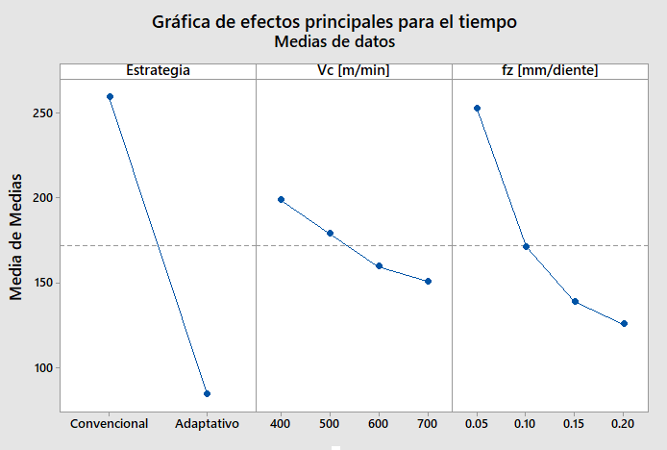
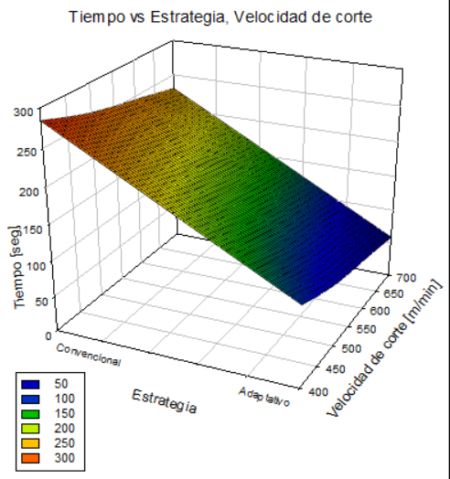
Análisis de medias para el tiempo
Figura 28 Superficie respecto al tiempo
Tabla 16 Parámetros óptimos influyentes en el tiempo
Figura 27 Principales efectos de los factores respecto al tiempo
Tabla 15 Parámetros influyentes
Parámetros óptimos
Estrategia | Adaptativa
Velocidad de corte [m/min] | 700
Avance por diente [mm/diente] | 0.2
Ancho de corte (10%) [mm] | 2.5
Profundidad de corte [mm] | 14
Nivel | Estrategia | Vc [m/min] | Fz [mm/diente]
1 | 259.13 | 198.63 | 252.25
2 | 84.63 | 178.75 | 171.00
3 |  | 159.50 | 138.75
4 |  | 150.63 | 125.50
Delta | 174.50 | 48 | 126.75
Clasificación | 1 | 3 | 2

Slide 28
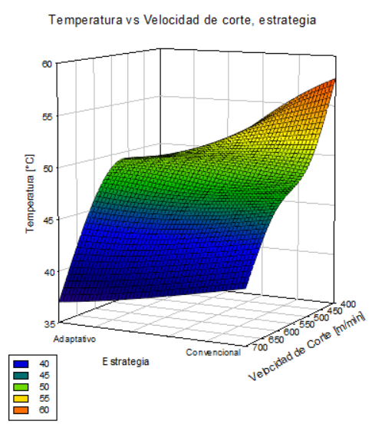
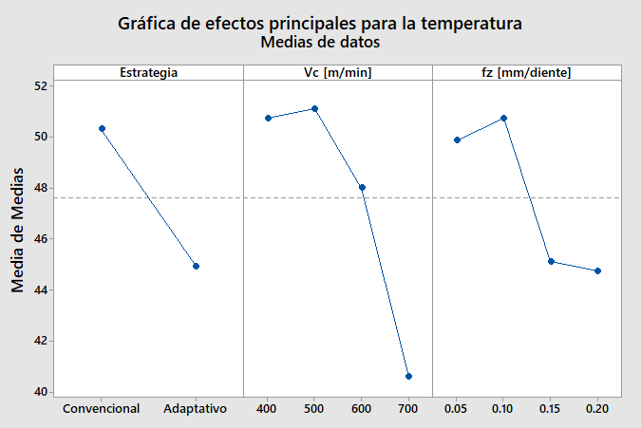
Análisis de medias para la temperatura
Figura 31 Superficie respecto a la temperatura
Figura 30 Principales efectos de los factores respecto a la temperatura
Tabla 19 Parámetros óptimos influyentes en la temperatura
Tabla 18 Parámetros influyentes
Parámetros óptimos
Estrategia | Adaptativa
Velocidad de corte [m/min] | 700
Avance por diente [mm/diente] | 0.2
Ancho de corte (10%) [mm] | 2.5
Profundidad de corte [mm] | 14
Nivel | Estrategia | Vc [m/min] | Fz [mm/diente]
1 | 49.19 | 50.75 | 49.88
2 | 44 | 50.13 | 50.13
3 |  | 46.38 | 44.63
4 |  | 39.13 | 41.75
Delta | 5.19 | 11.63 | 8.38
Clasificación | 3 | 1 | 2

Slide 29
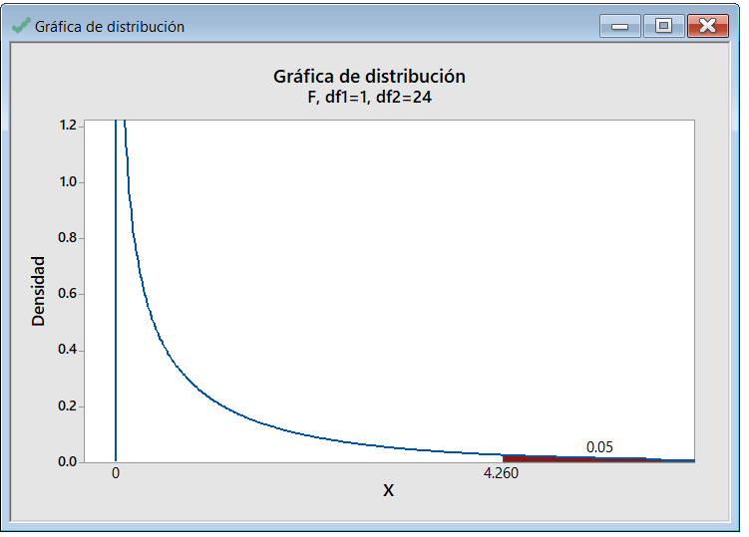
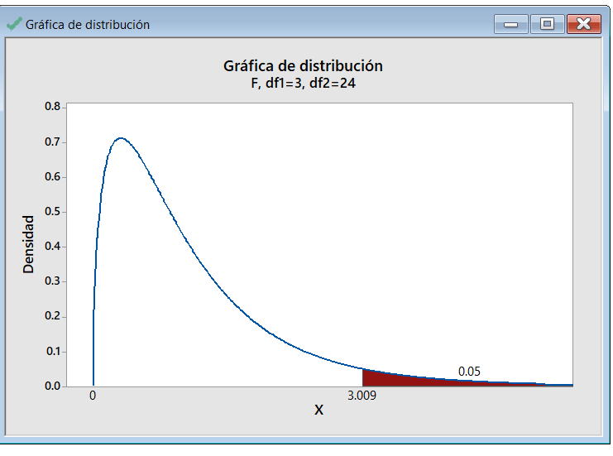
Análisis de Varianza para el tiempo
Tabla 17 Resumen del análisis de varianza para el tiempo
F B,C(0,05:3:24)=3,009
 | Análisis de varianza
 | Fuente | DOF | S | V | F | P
A | Estrategia | 1 | 243602 | 243602 | 1198.35 | 0.00
B | Vc [m/min] | 3 | 10940 | 3646.75 | 17.94 | 0.00
C | Fz [mm/diente] | 3 | 77671 | 25890.16 | 127.36 | 0.00
 | Error | 24 | 4879 | 5057
 | Total | 31 | 337092
Se rechaza la hipótesis nula y se acepta la hipótesis alternativa. F calculado > F crítico
$$P<0.05 \\ \text{resultados} \text{son} \text{fiables}$$
FA (0,05:1:24)=4.26
F B,C(0,05:3:24)=3,009
Figura 29 Gráfica de distribución de probabilidad F crítico
F calculado > F crítico
$$P<0.05 \\ \text{resultados} \text{son} \text{fiables}$$

Slide 30
Análisis de Varianza para la temperatura
Tabla 20 Resumen del análisis de varianza para la temperatura
 | Análisis de varianza
 | Fuente | DOF | S | V | F | P
A | Estrategia | 1 | 215.281 | 215.28 | 6.08 | 0.021
B | Vc [m/min] | 3 | 684.6 | 228.20 | 6.45 | 0.002
C | Fz [mm/diente] | 3 | 404.6 | 134.86 | 3.81 | 0.023
 | Error | 24 | 849.3 | 35.39
 | Total | 31 | 2153.7
Se rechaza la hipótesis nula y se acepta la hipótesis alternativa. F calculado > F crítico
$$P<0.05 \\ \text{resultados} \text{son} \text{fiables}$$
FA (0,05:1:24)=4.26
F B,C(0,05:3:24)=3,009
Figura 29 Gráfica de distribución de probabilidad F crítico

Slide 31
Análisis de regresión
$$Ecuación de regresión para el tiempo$$
$$Tiempo \left[seg\right]=626.5−0.1089 Vc−825 fz−174.5 Estrategia$$
Tabla 21 Predicción de la ecuación de regresión
Nivel | Método Taguchi
Tiempo[seg] | Exp | Pred | Error (%)
A₂ B₄ C₄ (óptimo) | 35 | 36.27 | 3.50
A₁ B₂ C₁ (Random) | 358 | 356.3 | 0.477
A₁ B₃ C₁ (Random) | 325 | 345.41 | 5.91
$$Ecuación de regresión para la temperatura$$
$$Temperatura \left[°C\right]=79.36−5.38 Estrategia− 0.03350 Vc − 42Fz$$
Tabla 22 Predicción de la ecuación de regresión
 | Método Taguchi
Temperatura[°C] | Exp | Pred | Error (%)
A₂ B₄ C₄ (óptimo) | 36 | 36.75 | 2.04
A₁ B₂ C₁ (Random) | 57 | 55.13 | 3.39
A₂ B₁ C₄ (Random) | 45 | 46.80 | 3.84

Slide 32
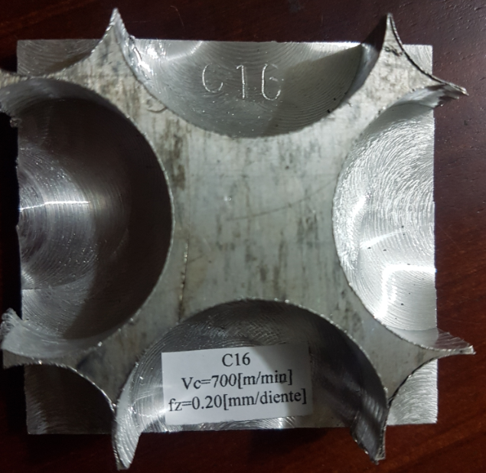
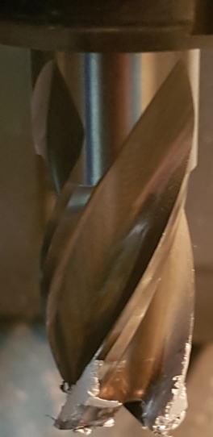
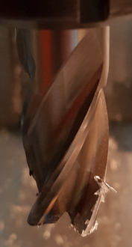
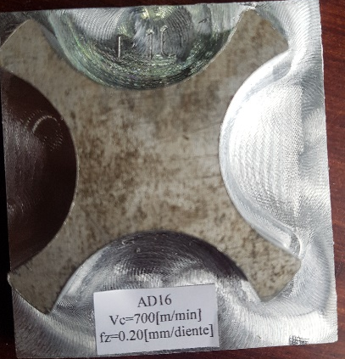
ESTRATEGIA CONVENCIONAL
ESTRATEGIA ADAPTATIVA
VC = 700 m/min
Fz=0.2 mm/diente

Slide 33
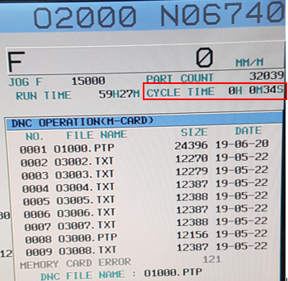
Ensayos de confirmación
Tabla 23 Ensayos confirmatorios
Ensayos | Parámetros |  |  | Resultados
 | Estrategia | Vc [m/min] | Fz [mm/diente] | Tiempo [seg] | Temperatura [°C]
1 | Adaptativa | 700 | 0.2 | 34 | 39
2 | Adaptativa | 700 | 0.2 | 34 | 37
3 | Adaptativa | 700 | 0.2 | 35 | 36
Figura 30 Ensayos confirmatorios y tiempo de ciclo

Slide 34
Intervalo de confianza
F(0.05;1;24)= $4.226$.
fe = grados de libertad del error
Ve1= $5057$;
Ve2 =$35.458$.
R = 3; Repeticiones.
Neff=número efectivo de replicaciones.
α = significancia
$$CI=\sqrt{F_{α,1,fe}Ve\left[\frac{1}{nef}+\frac{1}{R}\right] }$$
±22.37 seg
$$N_{eff}=\frac{N}{1+T_{dof}}$$
± 9.347 °C
Tabla 23 Intervalo de confianza para tiempo y temperatura
 | Valor esperado | Prueba con valores confirmación
Tiempo | 35 ±22.37seg | 34 seg
Temperatura | 36 ± 9.349 °C | 39 °C
Tdof=7; es el número total de grados de libertad relacionado con los factores que influyen significantemente en la respuesta.

Slide 35
Conclusiones
La trayectoria en las estrategias de mecanizado, es un parámetro que influye en los tiempos de operación, donde se determinó que la EMA con los parámetros A₂ B₄ C₄ obtuvo un tiempo de 35 segundos, frente a la EMC con un tiempo de 163 segundos con la configuración A₁ B₄ C₄. Existe reducción mínima del 42.8% y un tiempo de reducción máximo del 82.3% con una velocidad de corte de 700 m/min y un avance por diente de 0.2 mm/diente.
Por el análisis de regresión en la configuración A₂ B₄ C₄ un error de 3.50% además en un parámetro aleatorio A₁ B₂ C₁ un error del 0.477% en el tiempo experimental y predicción. Para la temperatura en la misma combinación A₂ B₄ C₄ un error del 2.04% con en error en los valores aleatorios A₂ B₁ C₄ de 3.84%. Siendo ambas ecuaciones una buena aproximación matemática del diseño de experimentos frente a la realidad.

Slide 36
Se presenta una optimización en la herramienta de corte ya que el fabricante recomienda una profundidad radial de 1.25 mm y una velocidad de avance de 4800 mm/min, pero en este estudio empleando la estrategia de mecanizado adaptativa, se mejoró los parámetros a 2.5 mm incrementándose un 50%, además de un aumento en la velocidad de avance avance a 7130.12 mm/min incrementándose 32.67%. La estrategia adaptativa no presentó rebaba o quemaduras en la herramienta de corte durante los ensayos.
De acuerdo a los análisis estadísticos ANOVA del tiempo y temperatura, establece valores de $P<0.05$ significando que es improbable que los datos se deban al azar, además representa que el estudio es fiable. Es probable obtener valores semejantes al realizar el experimento bajo los mismos parámetros de estudio.
De acuerdo a los análisis estadísticos ANOVA del tiempo y temperatura, establece valores de 𝑃<0.05 significando que es improbable que los datos se deban al azar, además representa que el estudio es fiable. Es probable obtener valores semejantes al realizar el experimento bajo los mismos parámetros de estudio.

Slide 37
Recomendaciones
La herramienta de corte HSS brindó excelentes resultados durante los ensayos, pero al finalizar la herramienta quedó desgastada en los filos y quemada usandola estrategia convencional, por ende, se recomienda realizar un estudio a diferentes velocidades de corte empleando la estrategia adaptativa siendo el desgaste de la herramienta, la variable de calidad.
Efectuar otro diseño experimental en la estrategia de mecanizado adaptativa variando la profundidad radial con 4 niveles, para analizar la rugosidad superficial que genera esta estrategia para operaciones de acabado en aluminio 7076-T6 para así comparar estadísticamente que factor es más influyente en la rugosidad superficial.
El mecanizado en seco es amigable para el ambiente, pero es común en la industria usar refrigerante durante el proceso. Es viable realizar un estudio de la estrategia de mecanizado adaptativo con el uso de refrigerante y así determinar la calidad superficial.

Slide 38
Gracias por su atención

